Slide 1
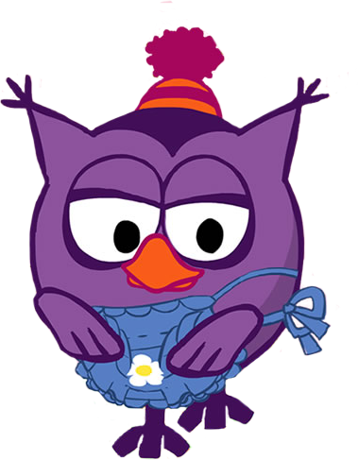
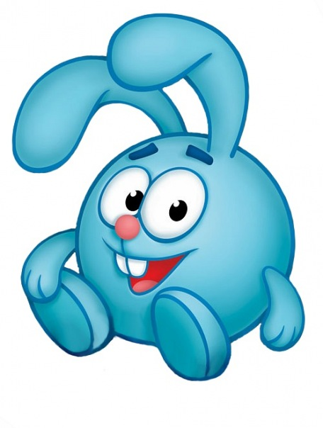
Как Тебя зовут?

Slide 2
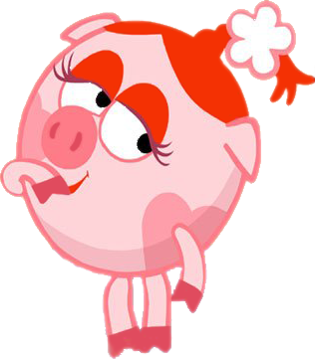
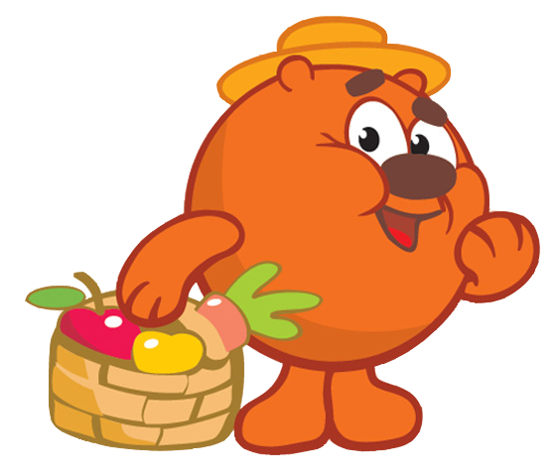

Slide 3
МОЛОДЦЫ!

Slide 4
Иванова Юлия Алексеевна.
Школа №64.
Английский язык.
Занятие 2.

